Slide 1


Slide 2
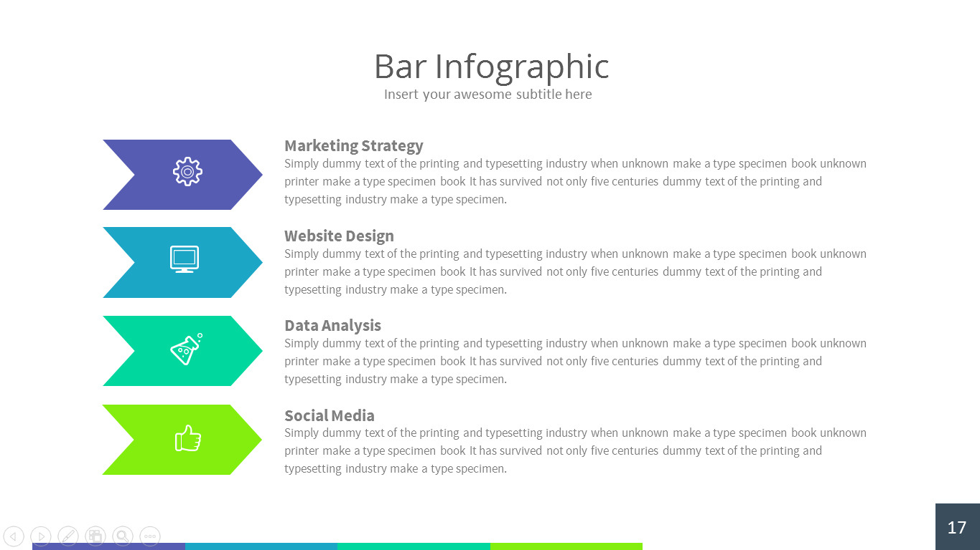

目录
公司简介
亿滋企业价值创造能力
亿滋国际未来规划
投资建议

Slide 3
Part 1
公司简介

Slide 4

亿滋是全球领先的巧克力、饼干、口香糖、糖果、咖啡及固体饮料制造商，前身是美国第一、全球第二大食品公司——卡夫食品。卡夫食品于2012年10月拆分为两家独立上市公司，面向北美的杂货业务沿用卡夫食品的名字，而面向全球市场的零食业务则有了新名字——亿滋国际。亿滋国际在纳斯达克上市，股票代码为“MDLZ”。年收益350+亿美元，世界500强第459位。

Slide 5
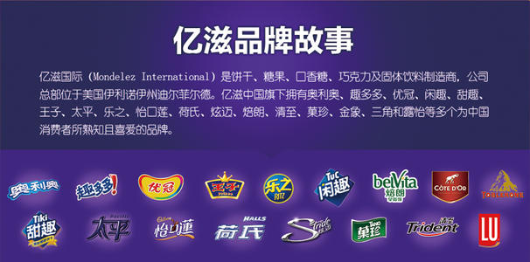

Slide 6
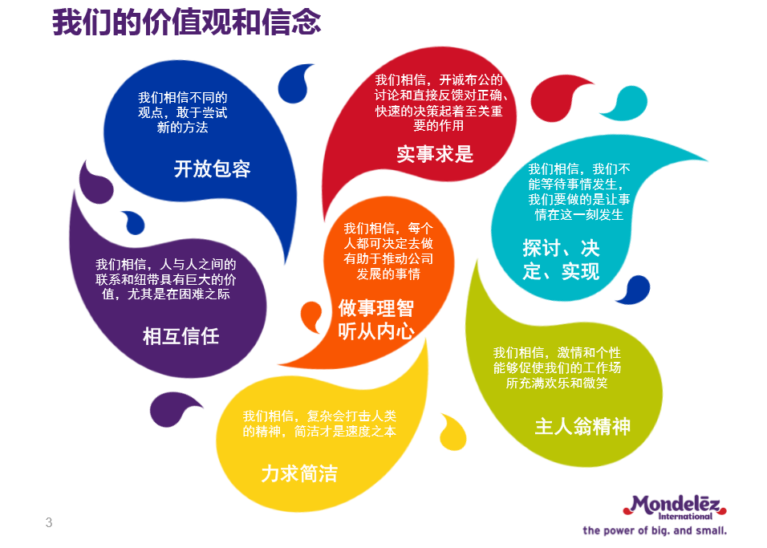
小陆老师收集

Slide 7
Part 2
企业价值创造能力

Slide 8

行业现状
从行业来说，亿滋旗下产品属于休闲食品，主要包括糖果、面包、膨化食品……近年来，全球收入水平的不断提高，休闲娱乐支出逐渐增多，休闲食品行业也在迅速发展。
休闲食品总体市场正以年均16.70%复合增长以上的速度膨胀，预计2019年年产值可达到19925.28亿元。在当今的市场环境下，消费需求呈现多元化与个性化，休闲零食前景将更加明朗。

Slide 9
行业竞争
亿滋虽在食品业占有相对优势，但任有许多竞争对手。以雀巢、可口可乐、百事、通用磨坊等为代表的食品巨头们都在尝试新的布局。亿滋食品在五年前就预见饼干业务未来激烈竞争。
亿滋未来的核心竞争力在于：能不能满足消费者日益丰富的消费需求以及日益提升的个性化需求，伴随智能制造的发展，如何将消费者的需求迅速转化为生产线上的生产过程。

Slide 10
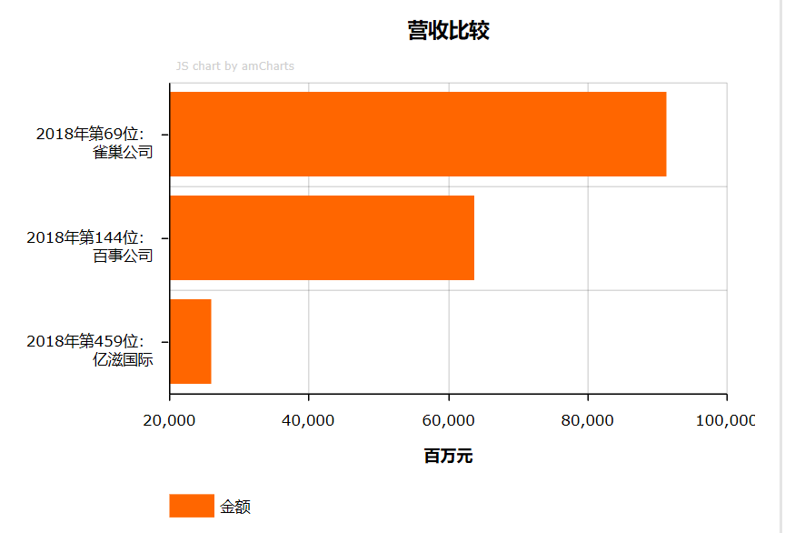

Slide 11
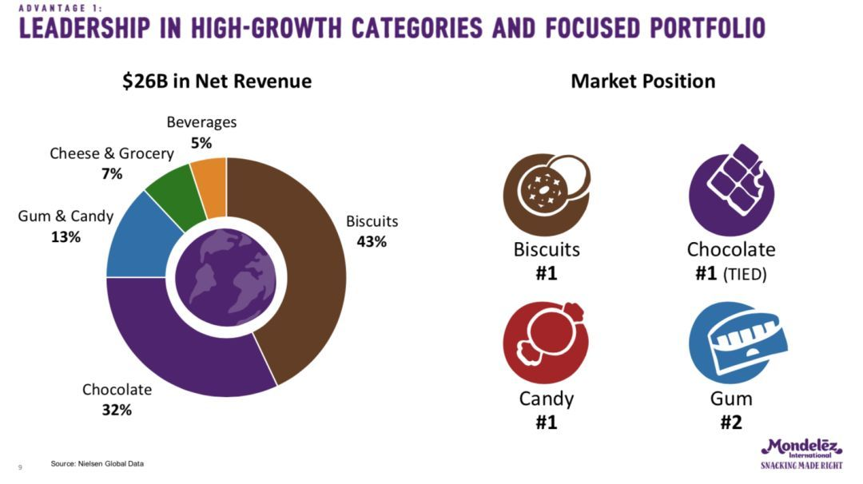
小陆老师收集

Slide 12
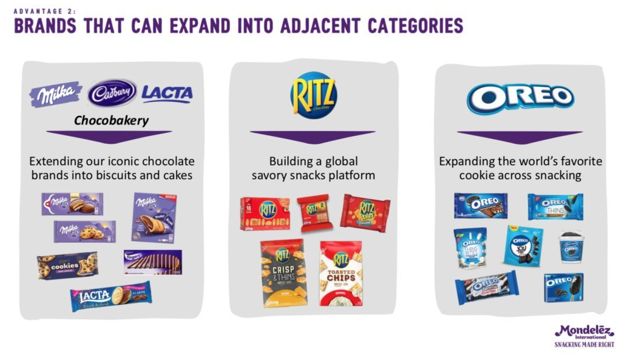
小陆老师收集

Slide 13
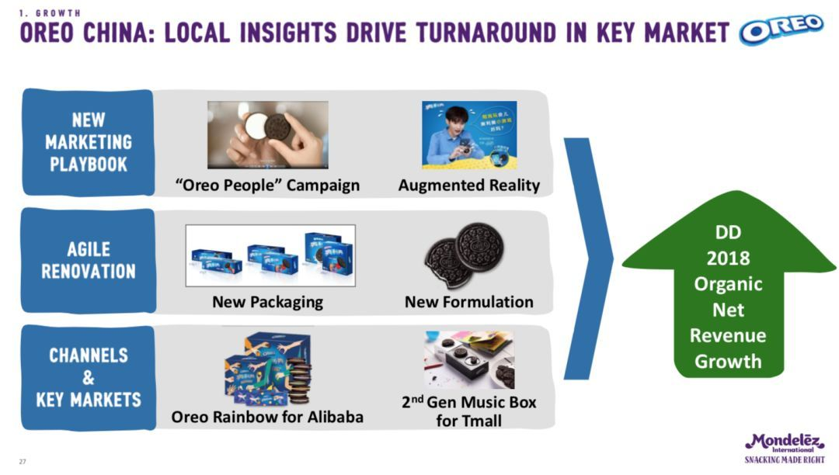

Slide 14
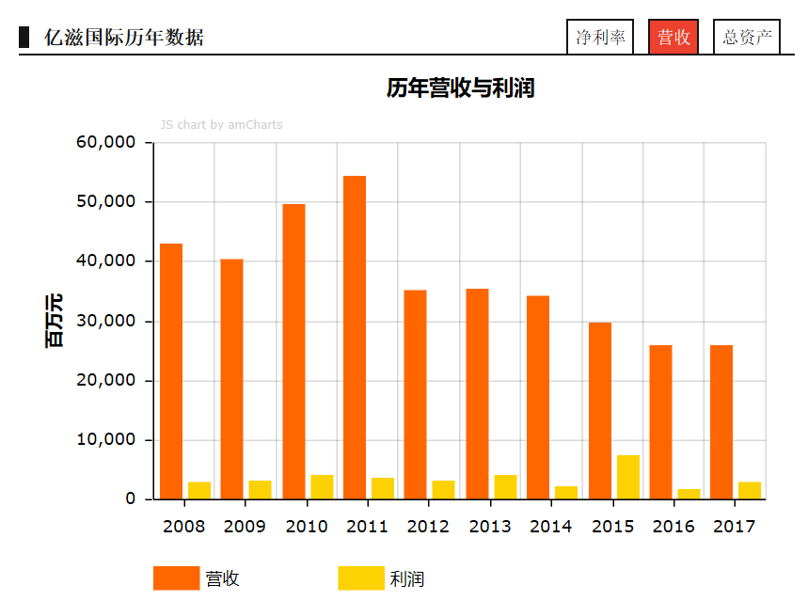

Slide 15
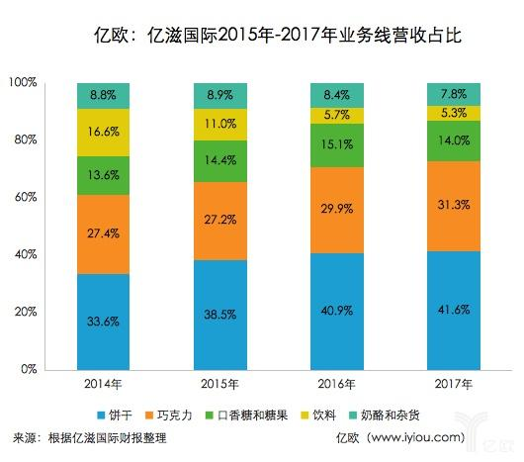
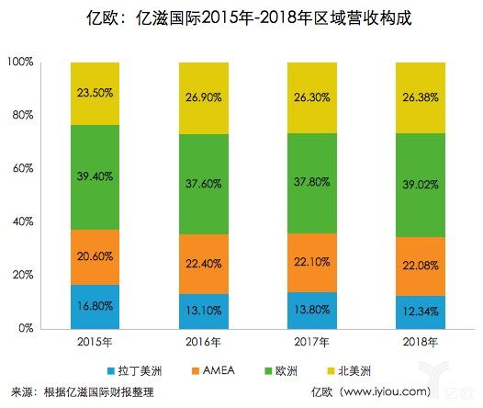

Slide 16
Part 3
亿滋国际未来规划

Slide 17

未来规划
开放式创新
增加销量——收购
新兴市场发掘
商品进一步提价
创新研发中心

Slide 18
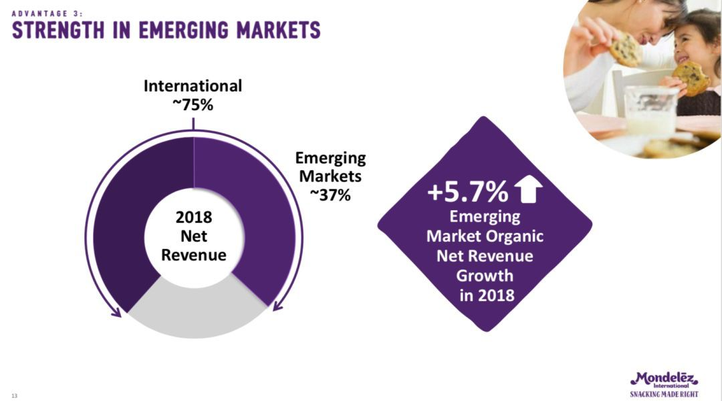

Slide 19
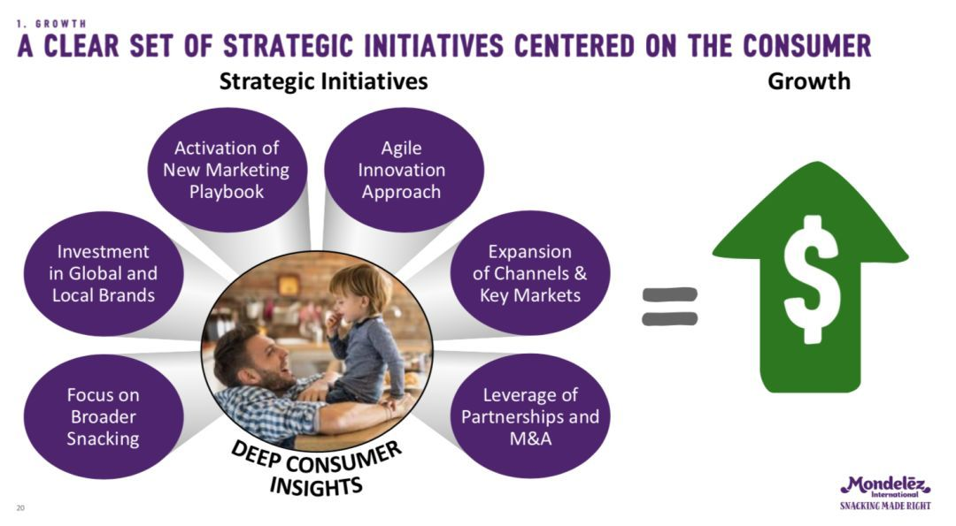

Slide 20
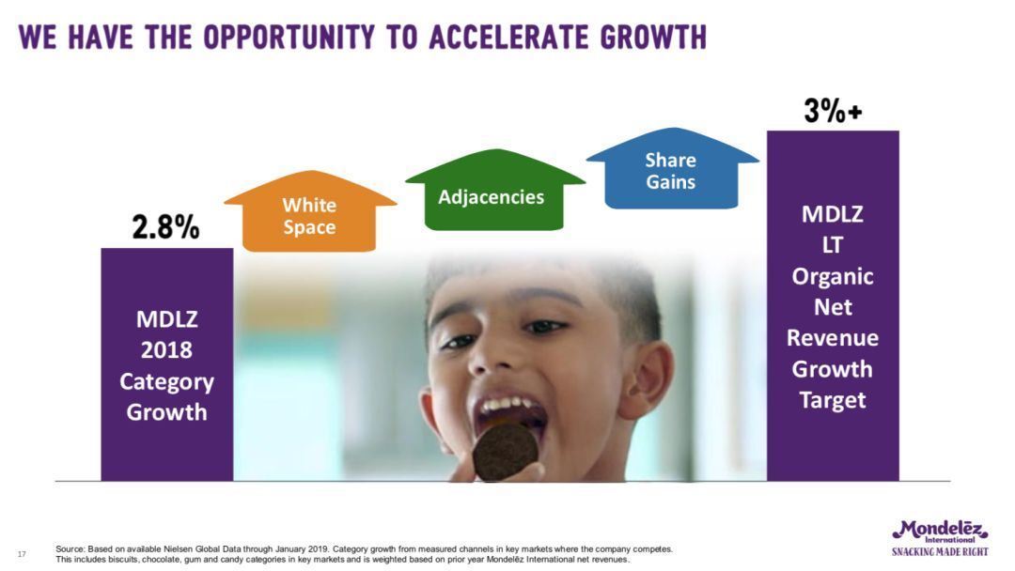

Slide 21
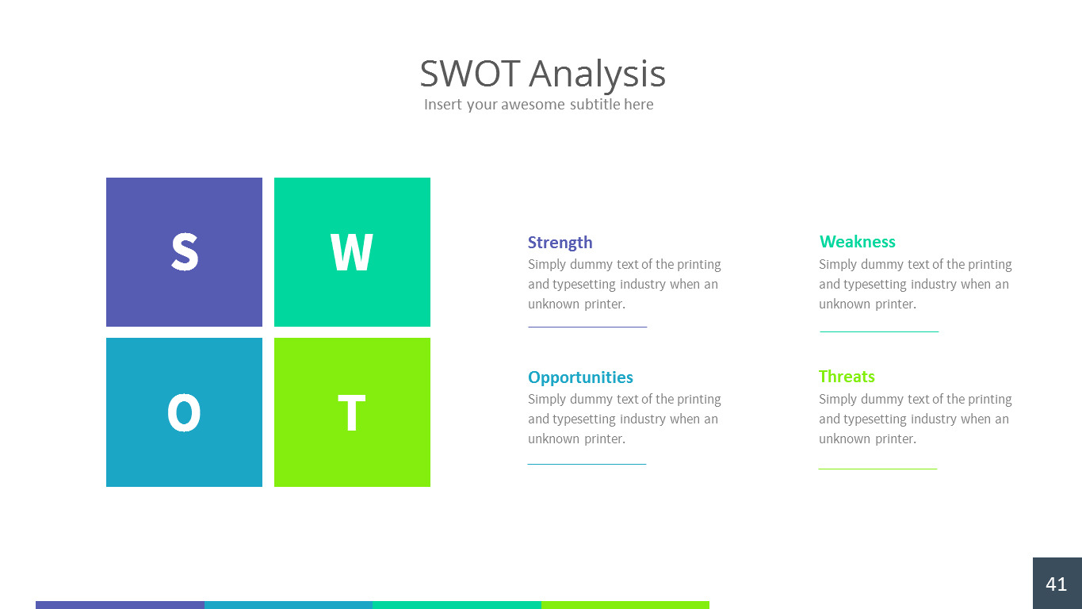
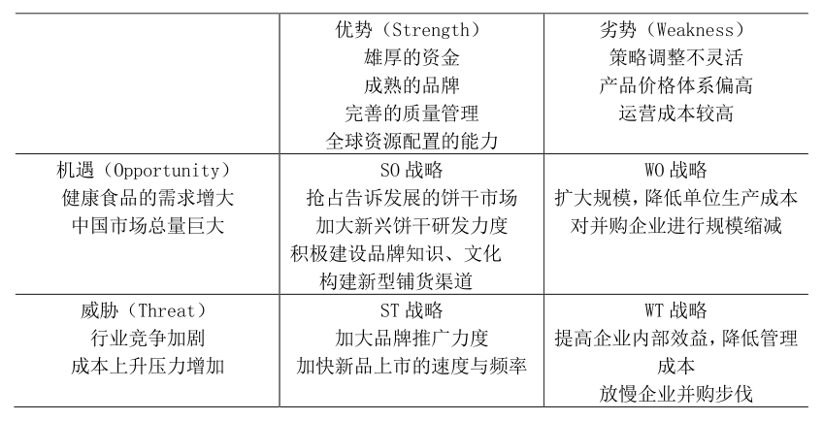
小陆老师收集

Slide 22
Part 4
投资建议

Slide 23
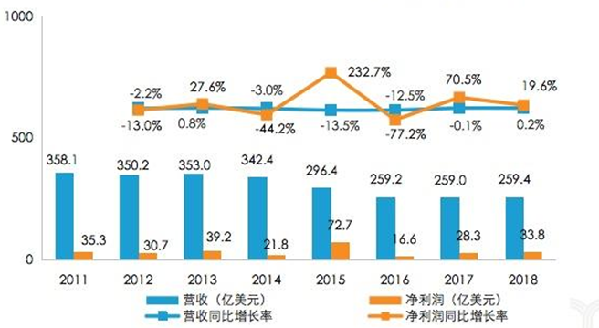

Slide 24
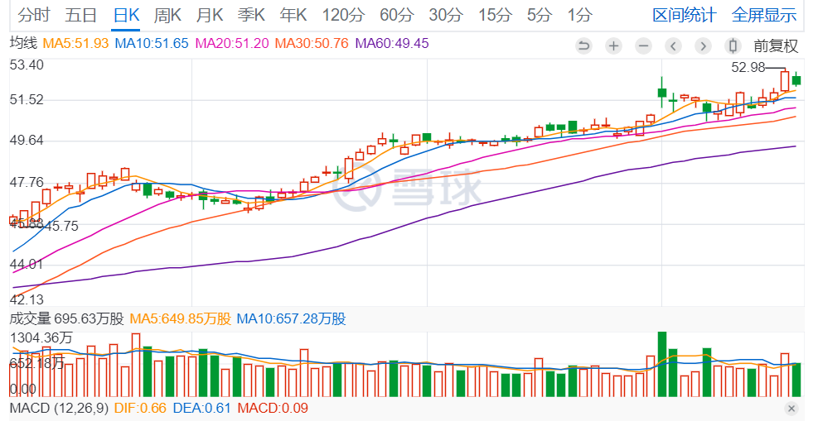

Slide 25
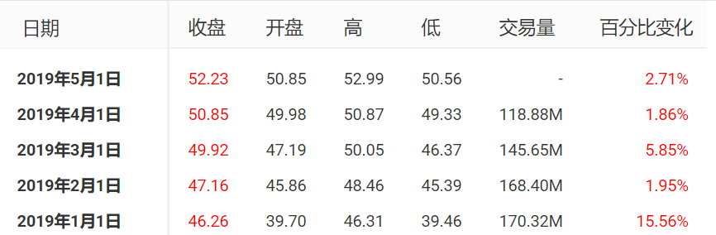

Slide 26
虽然目前休闲零食行业处于一个新常态的经济形势下，对销售有一定影响，但整个行业发展还是较为稳定。作为龙头糖果饼干生产商，亿滋国际近几年来营业收入和净利润都呈增长趋势，偿债能力、盈利能力等指标良好。现在正积极加采用各国“产品本土化”战略，其发展空间巨大，食品等基础零食仍有很大的空间，公司切合政府提出的“生态化”概念，大力参与可持续发展生产，未来有望转型升级，最终形成“大金融+大数据+互联网”的智慧“供产销”。所以，该公司股票对投资者而言可以长期持有。

Slide 27


感谢聆听！

Slide 28


